Slide 1



Regsosek2022.
BLOK IV.F
PROGRAM PERLINDUNGAN SOSIAL
Pendataan Awal Registrasi Sosial Ekonomi 2022.
JAKARTA, SEPTEMBER 2022
Sumber Gambar: https://unsplash.com/photos/AJQCyfzAxJw
Sumber Gambar: https://www.freepik.com/free-photo/close-up-hands-holding-paper-family_20825537.htm

Slide 2


PERTANYAAN 431a
lihat buku pedoman halaman 114-115
Pilihan Jawaban
Kode 0. Tidak memiliki
Kode 1. PBI JKN, Bantuan Pemerintah/Pensiun/ Jaminan Sosial (PBI-JKN) : untuk fakir miskin dan orang tidak mampu sebagai Peserta Program Jaminan Kesehatan
Kode 2. JKN Mandiri : untuk pekerja penerima upah, pekerja membayar sendiri iuran BPJS
Kode 4. JKN Pemberi Kerja: untuk pekerja bukan penerima upah seperti asisten rumah tangga
Kode 8. Jamkes lainnya : misalnya Asuransi Swasta seperti AXA, Prudential, dll.
Kode 99. Tidak tahu
Peraturan BPJS Nomor 5 Tahun 2020 Pasal 1 Ayat 1
Jaminan Kesehatan adalah jaminan berupa perlindungan kesehatan agar peserta memperoleh manfaat pemeliharaan kesehatan dan perlindungan dalam memenuhi kebutuhan dasar kesehatan yang diberikan kepada setiap orang yang telah membayar Iuran Jaminan Kesehatan atau Iuran Jaminan Kesehatannya dibayar oleh Pemerintah Pusat dan Pemerintah Daerah.
CATATAN: Jika responden memiliki lebih dari 1 jaminan Kesehatan, maka diisi dengan penjumlahan kode

Slide 3
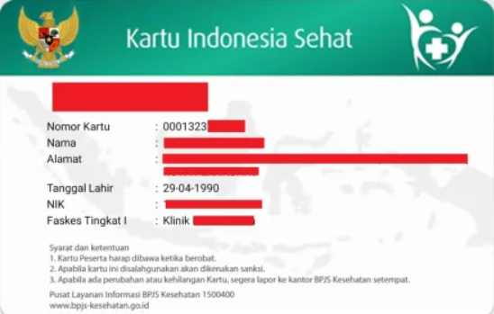

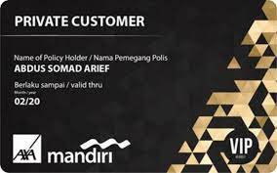
CONTOH KARTU
JAMINAN KESEHATAN
Kartu JKN
Kartu Jaminan Kesehatan Lainnya
Kartu Jaminan Kesehatan Prudential
NAMA
Contoh untuk kode pilihan 1, 2, dan 4.
Kode 1: PBI JKN, Bantuan Pemerintah/Pensiun/ Jaminan Sosial (PBI-JKN)
Kode 2: JKN Mandiri
Kode 4: JKN Pemberi Kerja
Kartu Jaminan Kesehatan AXA Mandiri

Slide 4
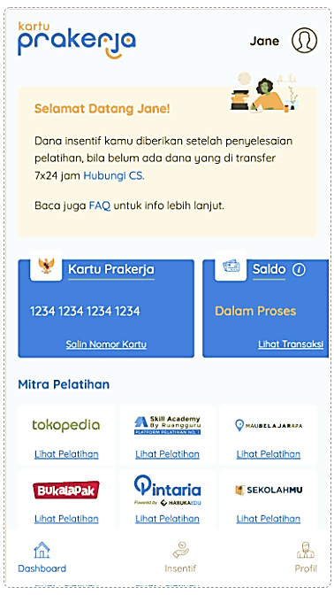
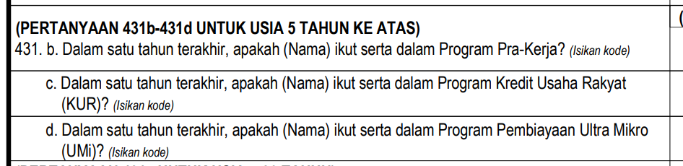



PERTANYAAN 431b
lihat buku pedoman halaman 115
Program Kartu Pra-kerja adalah program pengembangan kompetensi kerja dan kewirausahaan, berupa bantuan biaya yang ditujukan untuk pencari kerja, pekerja yang terkena PHK, atau pekerja yang membutuhkan peningkatan kompetensi, termasuk pelaku usaha mikro dan kecil.
Rincian ini hanya ditanyakan kepada responden (anggota keluarga) yang berusia 5 tahun ke atas
Pilihan jawaban:
Ya
Tidak
Tidak tahu
Tangkapan Layar
Dashboard Kartu Prakerja pada Ponsel Pintar

Slide 5

PERTANYAAN 431c
lihat buku pedoman halaman 115
Pengertian
Cakupan Responden dan Pilihan Jawaban
Kredit Usaha Rakyat (KUR) adalah kredit/ pembiayaan modal kerja dan/atau investasi kepada debitur individu/perseorangan, badan usaha dan/atau kelompok usaha yang produktif dan layak namun belum memiliki agunan tambahan atau agunan tambahan belum cukup.
UMKM dan Koperasi yang diharapkan dapat mengakses KUR adalah yang bergerak di sektor usaha produktif antara lain: pertanian, perikanan dan kelautan, perindustrian, kehutanan, dan jasa keuangan simpan pinjam.
Rincian ini hanya ditanyakan pada responden (anggota keluarga) yang berusia 5 tahun ke atas
Pilihan jawaban
Ya
Tidak
Tidak tahu

Slide 6

PERTANYAAN 431d
lihat buku pedoman halaman 116
“ Hanya ditanyakan untuk anggota keluarga usia 5 tahun ke atas ”
Pengertian
Pembiayaan Ultra Mikro (UMi) merupakan program tahap lanjutan dari program bantuan sosial menjadi kemandirian usaha yang menyasar usaha mikro yang berada di lapisan terbawah, yang belum bisa difasilitasi perbankan melalui program Kredit Usaha Rakyat (KUR).
Pilihan Jawaban
1. Ya
2. Tidak
8. Tidak tahu

Slide 7

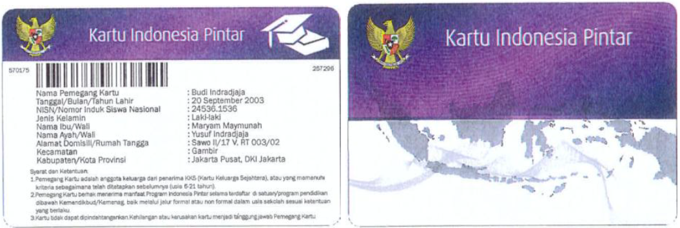
PERTANYAAN 431e
lihat buku pedoman halaman 116
“ Hanya untuk responden usia 5-30 tahun
Pengertian
Pilihan Jawaban
Program Indonesia Pintar (PIP) melalui Kartu Indonesia Pintar (KIP) adalah pemberian bantuan tunai pendidikan kepada anak usia sekolah (usia 6 - 21 tahun) yang berasal dari keluarga miskin, rentan miskin, pemilik Kartu Keluarga Sejahtera (KKS), peserta Program Keluarga Harapan (PKH), yatim piatu, penyandang disabilitas, korban bencana alam/ musibah.
PIP merupakan bagian dari penyempurnaan program Bantuan Siswa Miskin (BSM).
Kode 1. Ya
Kode 2. Tidak
Kode 8. Tidak tahu
CONTOH
KARTU INDONESIA PINTAR

Slide 8
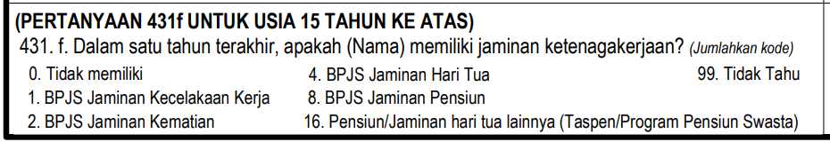
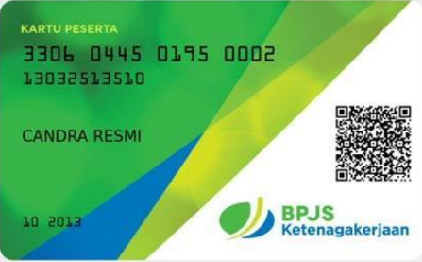
PERTANYAAN 431f
lihat buku pedoman halaman 116-117
[1]
Catatan
Hanya untuk usia 15 tahun ke atas
Jika responden memiliki lebih dari 1 jaminan ketenagakerjaan, maka iisi dengan penjumlahan kode
Kode 0. Tidak Memiliki
Kode 1. BPJS Jaminan Kecelakaan Kerja
Kode 2. BPJS Jaminan Kematian
Jika anggota keluarga sama sekali tidak terdaftar pada jaminan ketenagakerjaan
Jaminan Kecelakaan Kerja (JKK) adalah manfaat berupa uang tunai dan/atau pelayanan kesehatan yang diberikan pada saat peserta mengalami kecelakaan kerja atau penyakit yang disebabkan oleh lingkungan kerja.
Jaminan kematian merupakan manfaat uang tunai yang diberikan kepada ahli waris dari pekerja yang meninggal dunia bukan karena kecelakaan kerja. Jaminan Kematian dapat berasal dari pemerintah seperti BPJS Ketenagakerjaan, maupun swasta.
Kode 99. Tidak tahu

Slide 9
PERTANYAAN 431f
lihat buku pedoman halaman 117
[2]
Catatan
Hanya untuk usia 15 tahun ke atas
Jika responden memiliki lebih dari 1 jaminan ketenagakerjaan, maka iisi dengan penjumlahan kode
Kode 4. BPJS Jaminan Hari Tua
Kode 8. BPJS Jaminan Pensiun
Kode 16. Pensiun/ Jaminan Hari Tua Lainnya
Jaminan Hari Tua (JHT) merupakan manfaat uang tunai yang dibayarkan sekaligus pada saat peserta memasuki usia pensiun, meninggal dunia, atau mengalami disabilitas berat.
Program jaminan pensiun adalah suatu program kepesertaan yang mengusahakan tersedianya uang pensiun (atau disebut juga manfaat pensiun) bagi penerima manfaatnya.
Jaminan Hari Tua (JHT) merupakan manfaat uang tunai yang dibayarkan sekaligus pada saat peserta memasuki usia pensiun, meninggal dunia, atau mengalami disabilitas berat.

